Slide 1
Проблематика планирования и организации работ по ЭПБ на опасных производственных объектах ПАО «Газпром» с учетом текущих изменений законодательства в области промышленной безопасности.
А.А. Чернышев, И.А. Валиев
Докладчик: А.А. Чернышев

Slide 2
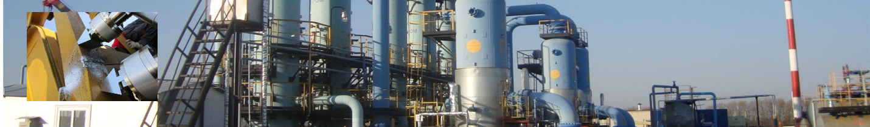
Результаты хода работ по программе ДО 2017
  В рамках проведения ЭПБ обследовано порядка 15 000 единиц ТУ и ЗиС
  По состоянию на 1.10.17 подготовлено около 9 000 ЗЭПБ
  из 9000 около 500 ЗЭПБ регистрации не подлежат
Диагностика объектов ПАО «Газпром»

Slide 3

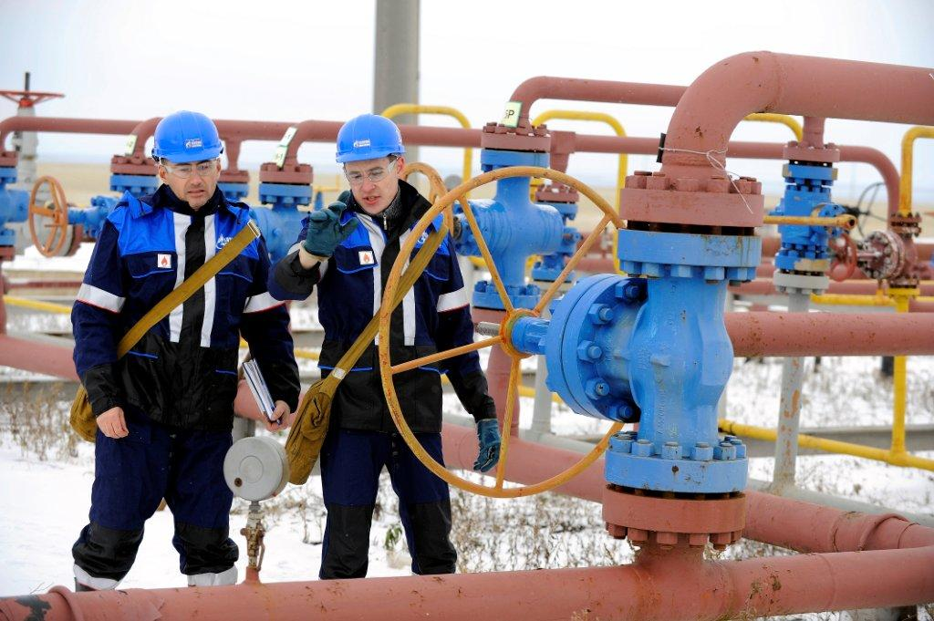
Основные задачи при планировании и организации работ по ДО
  Оптимизация затрат на выполнение работ по ЭПБ и технической диагностике в сложившихся экономических условиях
  Поддержание высокого уровня промышленной безопасности на опасных производственных объектах (ОПО) ПАО «Газпром»
Диагностика объектов ПАО «Газпром»

Slide 4
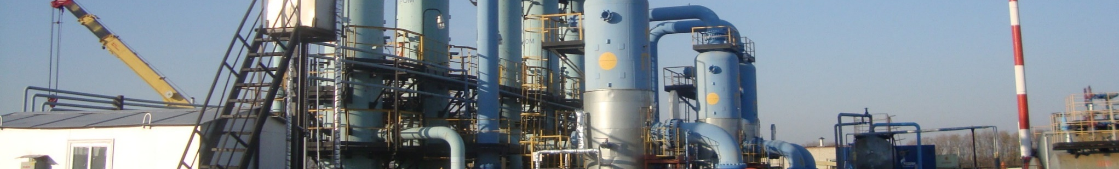
Существующие способы оптимизации затрат на проведение ЭПБ
  На данный момент существуют следующие тенденции:
  Передача технической диагностики(ТД) на хозспособ в профильные подразделения ДО ПАО «Газпром» (в т.ч. ИТЦ, УАВР)
  Объединение эксплуатируемых ТУ и ЗиС в группы с целью формирования «Комплексных ЭПБ»
  Требования к увеличению сроков продления допустимой эксплуатации ТУ и ЗиС
  Сокращение сметной стоимости работ на выполнение ЭПБ и ТД
Диагностика объектов ПАО «Газпром»

Slide 5
Выполнение технической диагностики (ТД) в профильных подразделениях ДО ПАО «Газпром» (в т.ч. ИТЦ, УАВР)
  Отрицательные факторы:
  Низкая оснащённость профильных подразделений приборным парком
  Отсутствие соответствующей квалификации у сотрудников профильных подразделений
  Занижение стоимости работ на выполнение ЭПБ по сомнительным критериям
  Появление фактора недоверия Эксперта, формирующего заключение ЭПБ к данным, представленным профильными подразделениями
  Решение:
  Проведение оценки готовности ЛНК ИТЦ к проведению работ по технической диагностике
  Разработать и утвердить регламент взаимодействия ЛНК ИТЦ и сторонних экспертных организаций
Диагностика объектов ПАО «Газпром»

Slide 6
Целесообразность объединения ТУ и ЗиС в группы с целью формирования «Комплексных ЭПБ»
  Отрицательный фактор:
  Сохранение трудозатрат
  Снижение качества выполняемых работ по ЭПБ и ТД
  Риск получения отказа в регистрации ЭПБ в РТН
  Положительный фактор:
  Отсутствие замечаний от Ростехнадзора на оборудование не имеющего регистрации
  Решение:
  ООО «Газмашпроект» готовит предложение по формированию комплексов ТУ и ЗиС к ноябрю 2017г.
Диагностика объектов ПАО «Газпром»

Slide 7
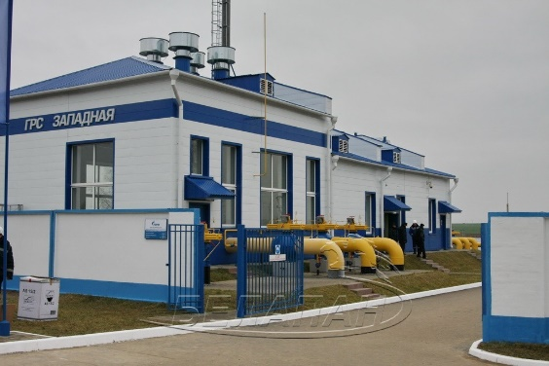
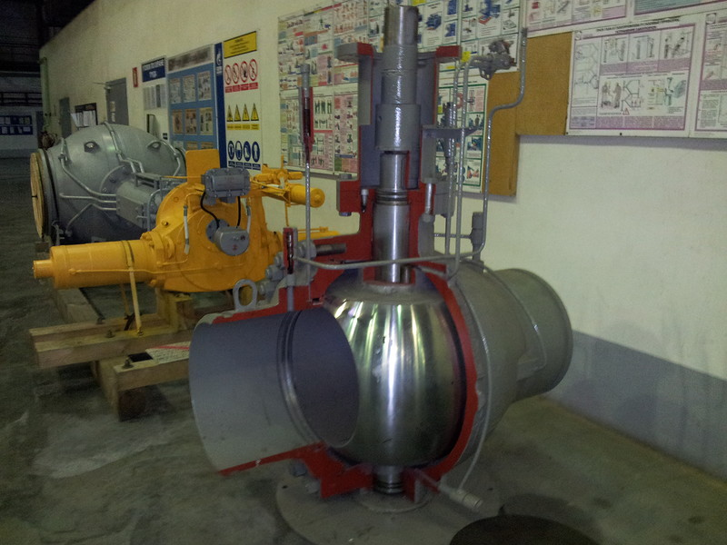
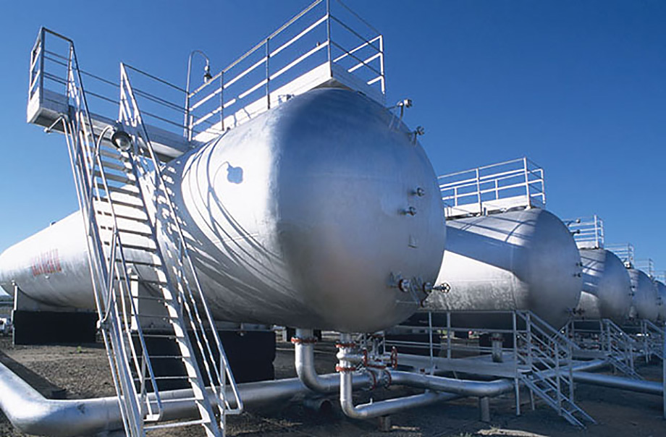
Требования к увеличению сроков продления допустимой эксплуатации ТУ и ЗиС
  Существующие сроки продления ТУ:
  не более 5 лет в соответствии с п.1.8 СТО Газпром РД 1.10-098-2004 «Методика проведения комплексного диагностирования трубопроводов и обвязок технологического оборудования газораспределительных станций магистральных газопроводов»
  не более 7 лет в соответствии с п. 7.1 СТО Газпром 2-4.1-406-2009 «Методика оценки ресурса запорно-регулирующей арматуры магистральных газопроводов»
  не более 8 лет в соответствии с таб. 8.9 СТО Газпром 2-2.3-491-2010 «Техническое диагностирование сосудов, работающих под давлением на объектах ОАО «Газпром»
  Решение:
  Проведение скорейшего пересмотра действующей нормативной документации
Диагностика объектов ПАО «Газпром»

Slide 8
Требования к увеличению сроков продления допустимой эксплуатации ТУ и ЗиС
Срок эксплуатации ТУ по паспорту
Предельный срок продления
Замена, либо модернизация
Проведение ЭПБ
(либо ТД) с продлением срока n-раз
  Примечание:
  n – количество экспертиз определяется временем наступления предельного срока продления
Диагностика объектов ПАО «Газпром»

Slide 9
Сокращение сметной стоимости работ на выполнение ЭПБ и ТД
Качество ЭПБ и ТД
Стоимость работ
Уровень квалификации экспертной организации
Сокращение сметной стоимости работ выполнения работ по ЭПБ основывается на результатах мониторинга рыночных услуг ЭПБ, что фактически снижает качество проводимых работ.
Вывод: Должная стоимость – один из показателей качества
Диагностика объектов ПАО «Газпром»

Slide 10
Предложения для рассмотрения
  Опираться при формировании плана работ по ДО на действующее законодательство:
  Многие ГПМ не попадают под требования ФНП в области промышленной безопасности
  Отсутствие в настоящее время требований по ЭПБ дымовых труб в НТД
  Ряд ЗиС заложенные в программе ДО 2017 под ЭПБ не состоят на учете в Ростехнадзоре
  50 % ГПМ заложенные в программе ДО 2017 не требуют ЭПБ
Диагностика объектов ПАО «Газпром»

Slide 11
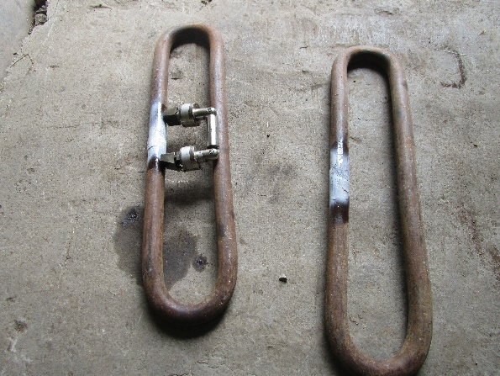
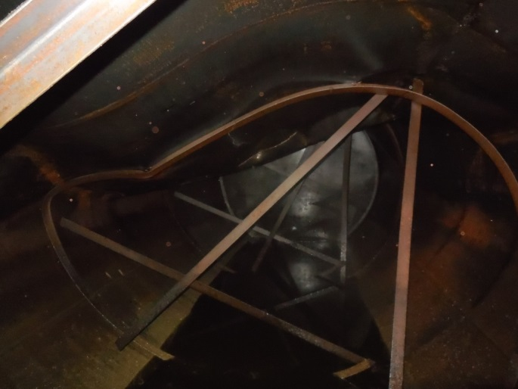
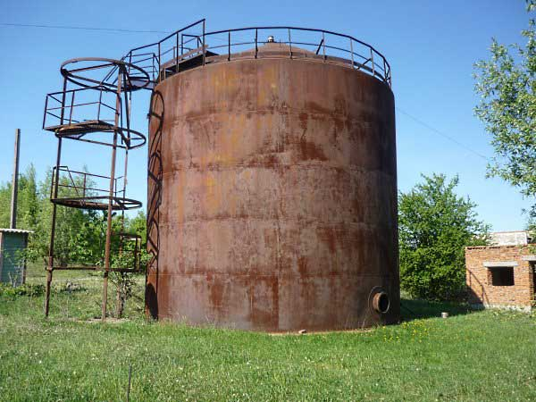
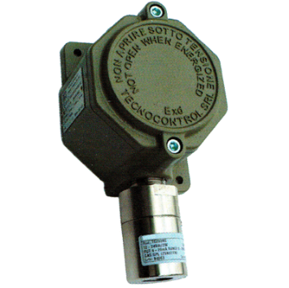
Предложения к рассмотрению
  Руководствоваться здравым смыслом и фундаментальными навыками инженера:
  Отсутствует целесообразность в ЭПБ простейших элементов ТУ (например, штропы ГПМ)
  Отсутствует целесообразность в ЭПБ элементов КИПиА и АСУ ТП
  Отсутствует целесообразность в ЭПБ объектов с ярко выраженными дефектами и нормативными нарушениями
Зачем?!
Диагностика объектов ПАО «Газпром»

Slide 12
Предложения к рассмотрению
  Введение системы ранжирования типов ТУ и ЗиС по различным критериям оценки рисков (RCM)
  Разработка типового перечня ТУ и комплексов с указанием минимальной фиксированной цены на единицу оборудования или комплекс
  Введение понятия «Аудит промышленной безопасности на ОПО»
  Ведение открытого диалога с РТН
Диагностика объектов ПАО «Газпром»

Slide 13
Контакты и Персоналии
ПАРТНЕРСТВО с профильной Компанией
Пантелеев Алексей – Первый заместитель генерального директора
+7 495 229 23 04
Чернышев Алексей– Директор филиала «Нагатинский»
a.chernyshev@ooogmp.ru @ooogmp.ru
+7 495 229 23 04 (доб. 6132)
+7 915 099-90-25
Дополнительно Вы можете ознакомиться с нашими лицензиями и проектами на сайте Компании ГАЗМАШПРОЕКТ.РФ

Slide 14

Спасибо за внимание!

